Slide 1
§ 26. PyGame кітапханасы. Кітапхананы қосу

Slide 2
Сабақтың мақсаты
PyGame (пайгейм) кітапханасын қосу;
Ойын терезесін құру үшін PyGame (пайгейм) кітапханасының дайын модульдерін пайдалану

Slide 3
Кітапхана - функция мен кластар кодтарының жиынтығы. Python-да код кітапханасын сипаттау үшін қолданылатын термин - модуль (module). Мысалы, pygame модулінде ішкі модульдер ретінде pygame.draw, pygame.image, pygame.mouse және т.б. қолданылады.
PyGame кітапханасы - 2D ойындарын және басқа мультимедиялық қосымшаларды әзірлеуге арналған Python программалау тілінің модулі.

Slide 4
PyGame-нің негізгі модульдері
Модуль атауы | Мақсаты
pygame.cdrom | CD-ROM жетектерін баскару және оған кіру
pygame.cursors | Курсор бейнелерін жүктеу
pygame.display | Экранға кіру
pygame.draw | Фигураларды, сызыктарды және нүктелерді сызу
pygame.event | Сырткы окиғаларды баскару
pygame.font | Жүйелік каріптерді колдану
pygame.image | Кескінді жүктеу және сактау
pygame.key | Пернетактада баскан пернені оку
pygame.mixer | Дыбыстарды жүктеу және ойнату
pygame.mouse | Тінтуірмен баскару
pygame.movie | Кинофильм файлдарын ойнату
pygame.music | Музыка және аудиолармен жұмыс
pygame.rect | Төртбұрышты аймактарды баскару
pygame.sndarray | Дыбыс деректерін баскару
pygame.surface | Суреттер мен экранды баскару
pygame.transform | Суреттерді өзгерту және жылжыту
pygame.time | Уакыт пен кадр жиілігін баскару

Slide 5
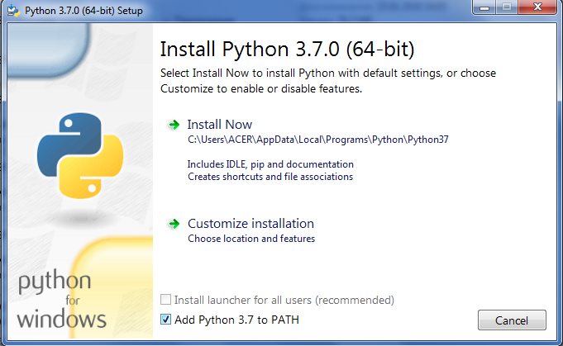
Python программасын орнату
Python.exe орнату файлын іске қосыңыз
3
2

Slide 6
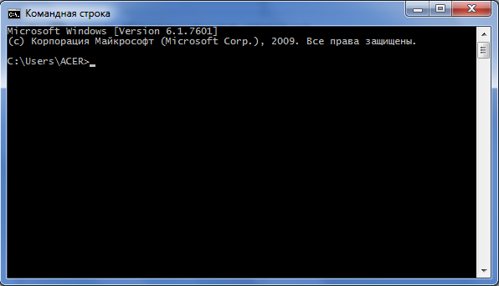
PyGame кітапханасын орнату
4. Пуск-> Командная строка

Slide 7
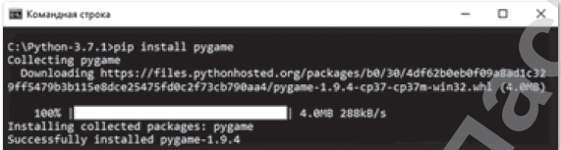
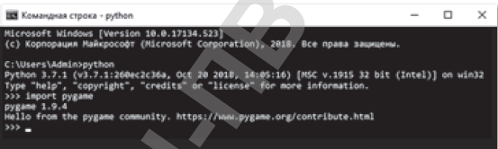
pip install pygame->Enter
python->Enter
imoprt pygame->Enter

